Slide 1


Úvod do psychologie sportu a zdraví
01
bp1818 Základy psychologie sportu a zdraví
Katedra společenských věd a managementu sportu FSpS MU

Slide 2
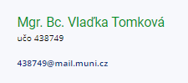
Organizace výuky
Přednášky
  Účast nepovinná
  Aktivita
  Přístup na internet?
Sylabus
Studijní materiály, zkouška

Slide 3

O čem budeme mluvit…
Proč je někdo zdravý – a někdo jiný nemocný?
Proč děláme to, co nám škodí, i když víme, že nám to škodí?
Jak sport ovlivňuje zdraví – a jak zdraví ovlivňuje sport?
Jak se z toho všeho nezbláznit? ☺
… a další.

Slide 4
Osnova přednášky
Pojem zdraví
Determinanty zdraví
Pohled na zdraví a nemoc v minulosti vs. současnosti
Psychologie zdraví
Sportovní psychologie

Slide 5

Pojem zdraví
Mnoho definic a úhlů pohledu
Lékař: nepřítomnost nemoci, úrazu, …
Sociolog: dobré fungování ve všech sociálních rovinách
Humanista: dobrá schopnost vyrovnávat se s různými životními událostmi
Idealista: tělesná, duševní, duchovní i sociální pohoda
B. Vašina (1999) – základní přístupy k pojetí zdraví:
  Zdraví jako absence nemoci
  Zdraví jako prožívaný stav oproti realitě objektivního zdravotního stavu
  Zdraví jako rezerva či záloha
  Zdraví jako fyzická zdatnost („fitness“)
  Zdraví jako energie a vitalita
  Zdraví v podobě sociálních vazeb
  Zdraví jako funkce ve smyslu schopnosti něco dělat s malým důrazem na pocity a prožívání
  Zdraví ve smyslu psychosociální pohody

Slide 6
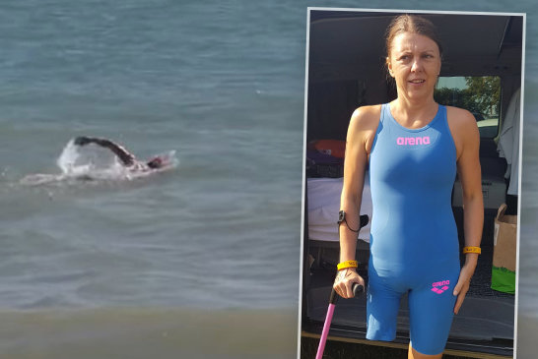
Pojem zdraví
Další pojetí
  Zdraví jako norma (normativní pojetí zdraví - obvyklý, žádoucí stav) vs. zdraví jako ideál
  Zdraví jako cíl samo o sobě vs zdraví jako metafyzická síla, prostředek k dosahování vyšších cílů
WHO: „stav kompletní fyzické, duševní a sociální pohody a nikoliv pouhé nepřítomnosti nemoci či vady"
Markéta Pechová – La Manche, 2019

Slide 7
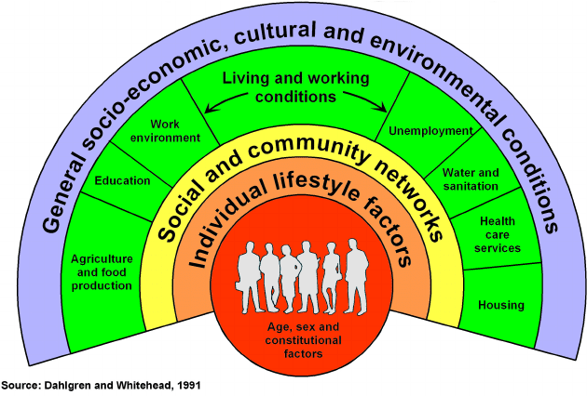
Determinanty zdraví
Všechny okolnosti a faktory, které mají vliv na zdraví
  Pozitivní determinanty
  Negativní determinanty
Ještě v 70. letech přesvědčení, že se zdraví odvíjí nejvíce od úrovně zdravotní péče
Dnes: mnoho determinant, některé blízké, jiné vzdálenější (soustředné kruhy na obr.)
Složité propojení, synergický vliv na zdraví
Vrozené charakteristiky
Individuální životní styl
Sociální sítě
Pracovní a životní podmínky
Širší socioekonomické, politické, kulturní (apod.) prostředí

Slide 8

Příklad: kouření
Vybrané souvislosti
  Postoje rodičů ke kouření
  Dostupnost a cena cigaret
  Marketingové strategie
  tabákových společností
  Protikuřácká politika
  …
Vrozené charakteristiky
Individuální životní styl
Sociální sítě
Pracovní a životní podmínky
Širší socioekonomické, politické, kulturní (apod.) prostředí

Slide 9
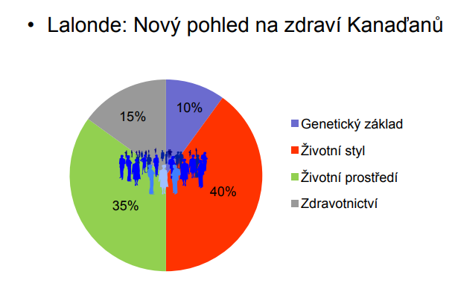
Determinanty zdraví
Genetické predispozice 10-15 %
Vnější vlivy (životní prostředí, sociální opora) 15-20 %
Úroveň poskytované zdravotní péče 15 %
Životní styl 50-60 %
  Až 50 % všech úmrtí je možné vztáhnout k nežádoucím životním návykům (kouření, alkohol, nesprávné vyrovnávání se se stresem, …)
  „Lifestyle disease“ – srdeční choroby, mrtvice, obezita, diabetes II. typu, …
Přibližné (!) – interindividuální a intraindividuální rozdíly, různé skupiny nemocí, geografická oblast, klima, ekonomika a politika, různé populační skupiny…

Slide 10

Sociální determinanty zdraví
(Social determinants of health, SDOH)
Podmínky, v nichž se člověk rodí, vyrůstá, žije, pracuje a stárne
SDOH kopírují vzorce sociální nerovnosti, významně ovlivňují tzv. nerovnost (inekvitu) ve zdraví (health inequity)
Liší se
  Míra vystavení rizikovým faktorům
  Kvalita i kvantita dostupných zdrojů
  Neplatí, že „špatné sociální podmínky → nemoc“ ani „špatné sociální podmínky → rizikové faktory → nemoc“ – je to složitější, velká provázanost determinant!
2 významy
sociální faktory, které ovlivňují zdraví jedinců i populací
strukturální procesy, které způsobují, že jednotlivé podmínky a faktory nejsou v populaci rozloženy náhodně, ale kopírují existující sociální nerovnosti

Slide 11
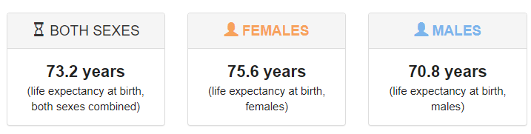
Life expectancy 2020
https://www.worldometers.info/demographics/life-expectancy/

Slide 12

Sociální determinanty zdraví
(Social determinants of health, SDOH)
Strukturální determinanty zdraví
Vzdálenější, ale důležité determinanty zdraví,
tzv. „fundamentální příčiny nemocí“
Socioekonomický a politický kontext
  Organizace společnosti, sociální a veřejná politika, sociální a kulturní hodnoty
Socioekonomická pozice jedince
  Vzdělání, zaměstnání, příjem, gender, etnicita, sociální třída
Další
  Kvalita bydlení, finance na zdravé jídlo, pracovní prostředí, vztahy, sociální opora, …

Slide 13
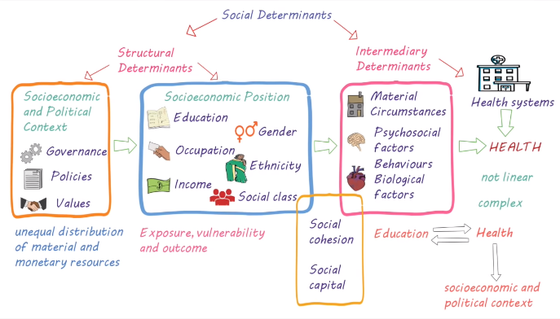

Slide 14
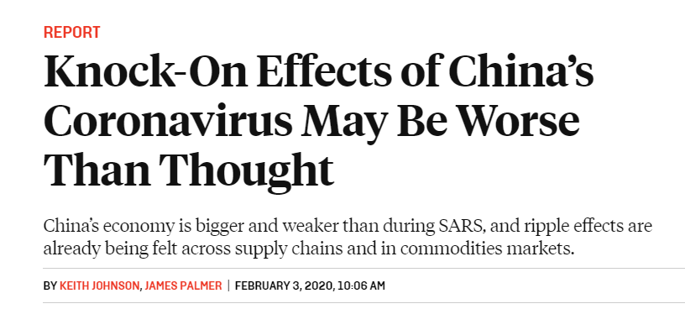
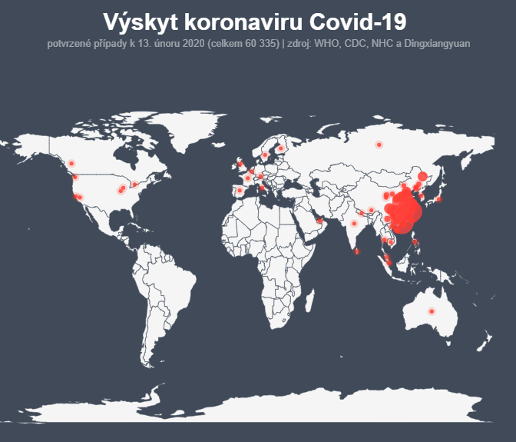
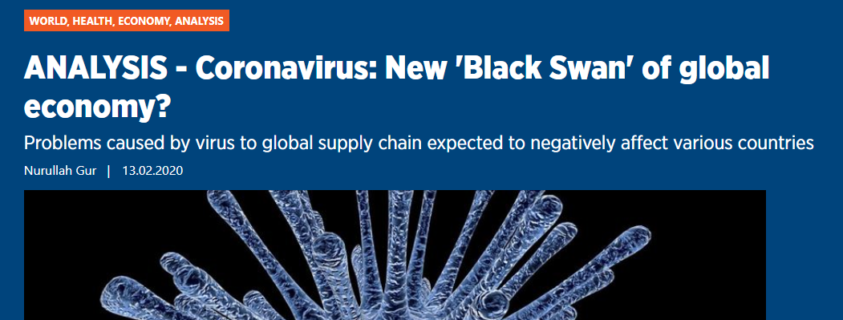
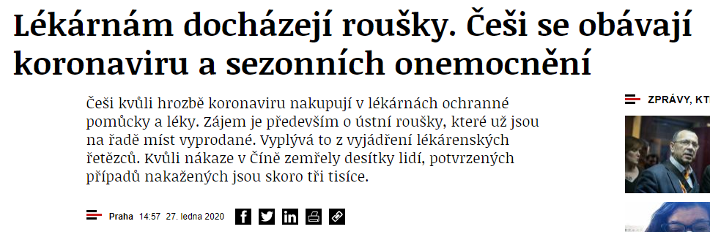
Příklad: 2019-nCoV

Slide 15
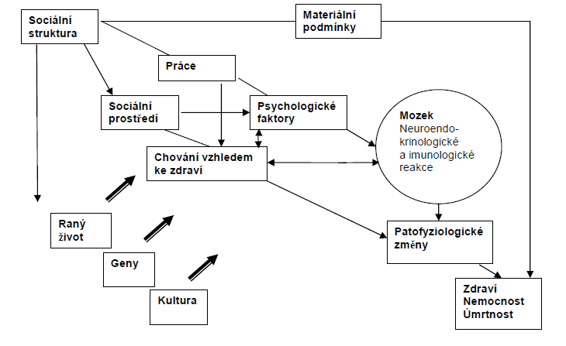
DP

Slide 16

Jak aplikovat teorii v praxi?

Slide 17
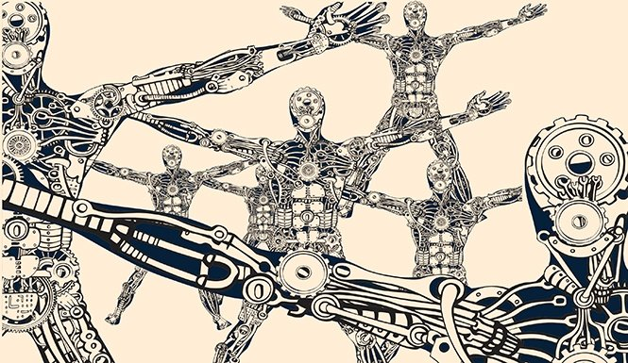
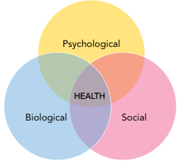
Minulost vs současnost
  Biologický model (nemoci)
  19. - 20. století
  Lineární kauzalita, 1 příčina → 1 nemoc
  „opravdová nemoc musí mít své fyziologické a somatické koreláty“
  Biopsychosociální model (nemoci)
  Přijeta WHO 1977
  Holistické chápání zdraví, rozšíření pohledu o psychologické a sociální faktory
  Další rozšíření: bioekopsychosociální model – faktory životního prostředí
  Systémově propojené faktory, multikauzální etiologie jednotlivých skupin onemocnění
  Interdisciplinární přístup
K zamyšlení:
zdraví a nemoc dřív, např. v antice…?

Slide 18
Salutogeneze
Nauka o původu a vývoji zdraví, podpoře a rozvoji zdraví
  Salus = zdraví, genesis = zdroje → „zdroje zdraví“

Slide 19
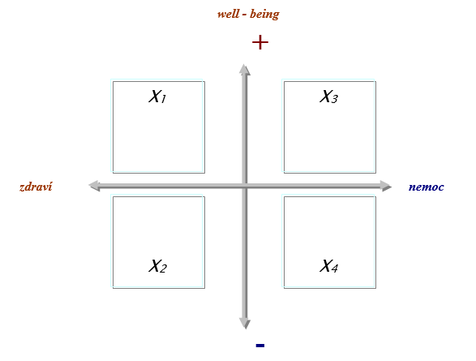
Vícedimenzinální model zdraví a nemoci z pohledu salutogeneze
X1: „stav komplexního zdraví“
X2: „obtížný pacient“
X3: „nemoc jako smysluplná výzva“
X4: „sám se svou nemocí“

Slide 20
Psychologie zdraví
Systematická aplikace psychologie do oblasti zdraví, nemoci a systému péče o zdraví
(psychologie = věda o chování a prožívání)
Holistický přístup ke zdraví a nemoci
Formálně ustanovena americkou psychologickou společností (APA, American psychological association) v r. 1978. Definice APA:
„Jde o soubor specifických, vědeckých a profesionálních příspěvků psychologických věd sloužící:
K upevňování, podpoře a uchování zdraví („health promotion and maintenance“)
K prevenci chorob a identifikaci etiologických a diagnostických korelátů zdraví a nemoci
K analýze a zlepšování systému zdravotní péče a utváření zdravotní politiky“

Slide 21
Psychologie zdraví a její témata
Zaměřena na psychicky relativně zdravé jedince (tj. ne psychiatrické obtíže – psychotici, neurotici)
Především prevence, předcházení zdravotním těžkostem (ne psychoterapie ani terapie)
= udržování dobrého zdravotního stavu, posilování a podpora zdraví
Vědecké budování poznatků, teorií o zdravém jednání a chování člověka, o tom, co našemu zdraví prospívá i škodí
Relaxace
Imaginace
Sugesce
Autosugesce
Sebepoznání
Autoregulace
Zlozvyky
Sociální opora
Vunerabilita Resilience (zranitelnost a odolnost)
Duševní zdraví
Kvalita života
Adaptace
?
Časový stres
Prokrastinace
Time management
Rizikové a protektivní faktory
ve vztahu ke zdraví a nemoci
Stres
Zvládání stresu
Psychosomatika
Vztah těla a mysli
Syndrom vyhoření
(burnout)
Pozitivní a negativní myšlení

Slide 22
Která z těchto témat jsou relevantní i pro oblast sportu?
Relaxace
Imaginace
Sugesce
Autosugesce
Sebepoznání
Autoregulace
Zlozvyky
Sociální opora
Vunerabilita Resilience (zranitelnost a odolnost)
Duševní zdraví
Kvalita života
Adaptace
?
Časový stres
Prokrastinace
Time management
Rizikové a protektivní faktory
ve vztahu ke zdraví a nemoci
Stres
Zvládání stresu
Psychosomatika
Vztah těla a mysli
Syndrom vyhoření
(burnout)
Pozitivní a negativní myšlení

Slide 23
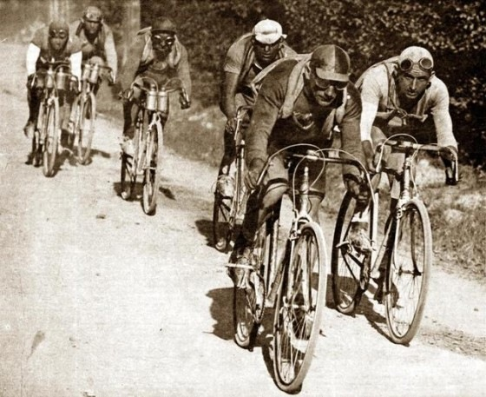
Sportovní psychologie
Obor aplikované psychologie
Rozvoj 50. léta 20. století, ale…
  Norman Triplett, 1989 – sociální facilitace
Jak psychologické faktory ovlivňují výkon (resp. sportování)
Jak sport ovlivňuje psychickou i fyzickou stránku jedince
Témata: osobnost sportovce a její diagnostika, motorické učení, sport a duševní zdraví, stres, nervozita, agresivita ve sportu, …
Psychika
Sport

Slide 24
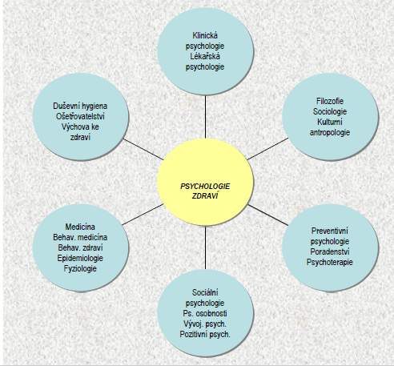
Psychologie zdraví a ostatní obory
Úzká spolupráce s dalšími odvětvími psychologie i jinými obory (medicína, ošetřovatelství, …)

Slide 25


Příklad biopsychosociálních faktorů v oblasti zájmu psychologie zdraví
Faktory podporující zdraví:
  Psychoneuroimunizace
  Placebo
  Strategie zvládání stresu
  (coping, kognitivní strategie)
  Sociální opora
  Fyzická aktivita
  Duševní hygiena
  Smysluplnost a spiritualita
  Prevence a zdraví podporující chování
Faktory poškozující zdraví:
  Stres
  Kouření
  Alkohol a drogy
  Rizikový sex
  Nadměrný příjem potravy, obezita
  Nehody a úrazy

Slide 26
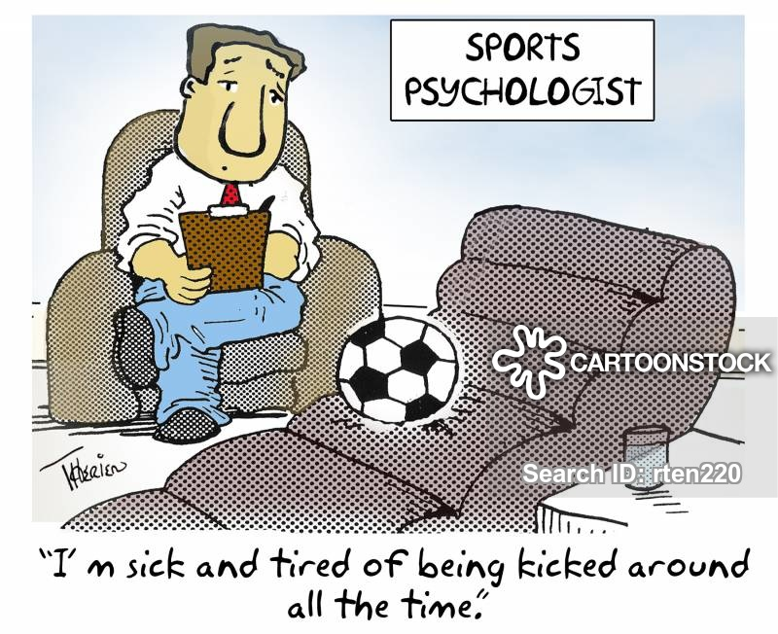
Děkuji za pozornost.

